Slide 1



Нормативно-правовое обеспечение проведения итогового сочинения (изложения)
в 2016-2017 учебном году
Министерство образования и науки Республики Татарстан

Slide 2
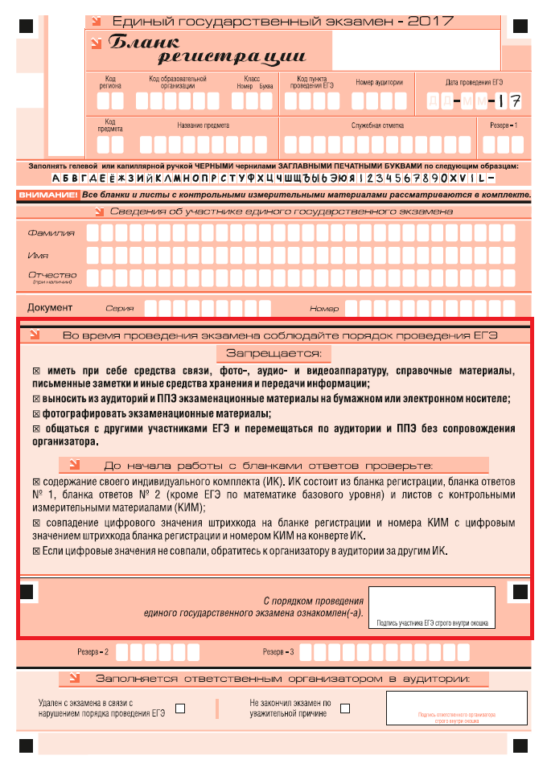
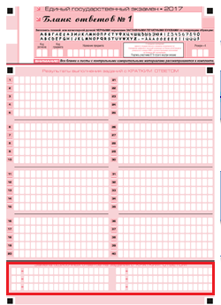
Основные изменения в методических рекомендациях
Уточненные редакции методических документов, рекомендуемых к использованию при организации и проведении итогового сочинения (изложения) в 2016/17 учебном году | письмо РОН от 17.10.2016 № 10-764

Slide 3


Методические рекомендации
ЦЕЛЬ:
формирование единого подхода при подготовке и проведении ГИА

Slide 4
Тематические направления итогового сочинения в 2016-2017 учебном году
Тематическое направление | Комментарий
«Разум и чувство» | Направление предполагает раздумье о разуме и чувстве как двух важнейших составляющих внутреннего мира человека, которые влияют на его устремления и поступки. Разум и чувство могут быть рассмотрены как в гармоническом единстве, так и в сложном противоборстве, составляющем внутренний конфликт личности. Тема разума и чувства интересна для писателей разных культур и эпох: герои литературных произведений нередко оказываются перед выбором между велением чувства и подсказкой разума.
«Честь и бесчестие» | В основе направления лежат полярные понятия, связанные с выбором человека: быть верным голосу совести, следовать моральным принципам или идти путем предательства, лжи и лицемерия. Многие писатели сосредотачивали внимание на изображении разных проявлений человека: от верности нравственным правилам до различных форм компромисса с совестью, вплоть до глубокого морального падения личности.
«Победа и поражение» | Направление позволяет размышлять о победе и поражении в разных аспектах: социально-историческом, нравственно-философском, психологическом. Рассуждение может быть связано как с внешними конфликтными событиями в жизни человека, страны, мира, так и с внутренней борьбой человека с самим собой, ее причинами и результатами. В литературных произведениях нередко показана неоднозначность и относительность понятий «победа» и «поражение» в разных исторических условиях и жизненных ситуациях.
«Опыт и ошибки» | В рамках направления возможны рассуждения о ценности духовного и практического опыта отдельной личности, народа, человечества в целом, о цене ошибок на пути познания мира, обретения жизненного опыта. Литература часто заставляет задуматься о взаимосвязи опыта и ошибок: об опыте, предотвращающем ошибки, об ошибках, без которых невозможно движение по жизненному пути, и об ошибках непоправимых, трагических.
«Дружба и вражда» | Направление нацеливает на рассуждение о ценности человеческой дружбы, о путях достижения взаимопонимания между отдельными людьми, их сообществами и даже целыми народами, а также об истоках и последствиях вражды между ними. Содержание многих литературных произведений связано с теплотой человеческих отношений или неприязнью людей, с перерастанием дружбы во вражду или наоборот, с изображением человека, способного или не способного ценить дружбу, умеющего преодолевать конфликты или сеющего вражду.

Slide 5
Участники итогового сочинения (изложения)
Итоговое сочинение (изложение) как условие допуска к ГИА
обучающиеся по образовательным программам среднего общего образования
иностранные граждане, лица без гражданства, беженцы и вынужденные переселенцы, освоившие образовательные программы среднего общего образования в очной, очно-заочной или заочной формах, а также для лиц, освоивших образовательные программы среднего общего образования в форме семейного образования или самообразования
обучающиеся, получающие среднее общее образование в рамках освоения образовательных программ среднего профессионального образования, в том числе образовательных программ среднего профессионального образования, интегрированных с образовательными программами основного общего и среднего общего образования (в случае участия в ГИА в качестве экстернов с последующим получением документа о среднем общем образовании)

Slide 6
Участники итогового сочинения (изложения)
Итоговое сочинение (изложение) как условие допуска к ГИА
обучающиеся, получающие среднее общее образование по образовательным программам среднего общего образования в специальных учебно-воспитательных учреждениях закрытого типа, а также в учреждениях, исполняющих наказание в виде лишения свободы
обучающиеся с ОВЗ, дети-инвалиды и инвалиды, получающие среднее общее образование по образовательным программам среднего общего образования

Slide 7
Участники итогового сочинения
В целях использования результатов при приеме в ВУЗы
лица, освоившие образовательные программы среднего общего образования в предыдущие годы и имеющие документ об образовании, подтверждающий получение среднего общего образования (или образовательные программы среднего (полного) общего образования – для лиц, получивших документ об образовании, подтверждающий получение среднего (полного) общего образования, до 1 сентября 2013 года)
граждане, имеющие среднее общее образование, полученное в иностранных образовательных организациях (ВПЛ)
лица, обучающиеся по образовательным программам среднего профессионального образования
лица, получающие среднее общее образование в иностранных образовательных организациях
лица, допущенные к ГИА в предыдущие годы, но не прошедшие ГИА или получившие на ГИА неудовлетворительные результаты более чем по одному обязательному учебному предмету, либо получившие повторно неудовлетворительный результат по одному из этих предметов на ГИА в дополнительные сроки (лица со справкой об обучении)

Slide 8
Участники изложения
обучающиеся с ограниченными возможностями здоровья, дети-инвалиды и инвалиды
обучающиеся по образовательным программам среднего общего образования в специальных учебно-воспитательных учреждениях закрытого типа, а также в учреждениях, исполняющих наказание в виде лишения свободы
обучающиеся на дому, в образовательных организациях, в том числе санаторно-курортных, в которых проводятся необходимые лечебные, реабилитационные и оздоровительные мероприятия для нуждающихся в длительном лечении на основании заключения медицинской организации

Slide 9
Регистрация для участия в итоговом сочинении (изложении)
заявление (не позднее чем за две недели до начала проведения);
согласие на обработку персональных данных
обучающиеся с ОВЗ – копия рекомендаций ПМПК
дети-инвалиды и инвалиды – копия справки, подтверждающей факт установления инвалидности, выданной федеральным государственным учреждением медико-социальной экспертизы
на дому (для лиц, имеющих медицинские показания для обучения на дому) – рекомендации ПМПК ( с указанием необходимости проведения сочинения (изложения) на дому по медицинским показаниям)
ВПЛ – оригинал документа об образовании, в заявлении – выбранную дату участия в итоговом сочинении
лица со справкой – справку об обучении по образцу, самостоятельно устанавливаемому организацией, осуществляющей образовательную деятельность

Slide 10
Сроки и продолжительность итогового сочинения (изложения)
Итоговое сочинение (изложение) проводится в первую среду декабря
(7 декабря 2016 г.)
В случае неудовлетворительного результата («незачет») и для ВПЛ дополнительные сроки - в первую среду февраля (1 февраля 2016 г.) и первую рабочую среду мая (3 мая 2016г.)
При получении неудовлетворительного результата обучающиеся вправе пересдать, но не более двух раз и только в сроки предусмотренные расписанием проведения.
Продолжительность проведения итогового сочинения (изложения) – 3 часа 55 минут (235 мин.)
Начало сочинения (изложения) – 10.00 по местному времени
Для обучающихся с ОВЗ и детей-инвалидов – увеличивается на 1,5 часа (более 4 часов – питание)

Slide 11
Организация проведения сочинения (изложения)
Проводится на русском языке
Проводится в образовательных организациях, реализующих образовательные программы среднего общего образования
Организация учебного процесса, создание необходимых условий
ВПЛ - в образовательных организациях, в которых получили среднее общее образование (направляет муниципальный орган управления образованием)
Вход участников в организацию – с 9.00
Рассадка – произвольная (по одному человеку за рабочий стол)
До начала – инструктаж членами комиссии (инструктаж – из 2 частей: 1 часть – до 10.00, вторая – в 10.00, по окончании инструктажа фиксируется время)
Черновики не проверяются, записи в них не учитываются

Slide 12
При проведении сочинения (изложения)
запрещается
допускается
Тексты литературного материала (художественные произведения, дневники, мемуары, публицистика)
Средства связи, фото, аудио и видеоаппаратура, справочные материалы, письменные заметки и иные средства хранения и передачи информации.
Собственные словари
Орфографический словарь (сочинение)
Орфографический и толковый словари (изложение)
Ручка (гелевая, капиллярная или перьевая с чернилами черного цвета)
Документ, удостоверяющий личность
При необходимости лекарства и питание
Инструкция для участников

Slide 13
Проверка итоговых сочинений (изложений)
Проверка и оценивание – экспертные комиссии муниципального и регионального уровней
Муниципальный орган управления образованием – приказ о создании муниципальной комиссии
МОиН РТ – приказ о создании региональной комиссии
Проверка осуществляется одним экспертом один раз.
Проверка – в соответствии с критериями, разработанными Рособрнадзором
Технический специалист отдела образования – копирование регистрационных бланков и бланков записи обучающихся, ВПЛ
Результаты проверки вносятся в копию бланка регистрации
Ответственное лицо переносит результаты проверки из копий бланков регистрации в оригиналы бланков регистрации обучающихся, ВПЛ
Проверка завершается не позднее чем через семь календарных дней с даты проведения итогового сочинения (изложения)

Slide 14
Обработка результатов итогового сочинения (изложения)
Оригиналы бланков итогового сочинения (изложения) обучающихся, ВПЛ с внесенными в них результатами проверки – в ГБУ «РЦМКО» (РЦОИ)
Обработка бланков итогового сочинения (изложения) – РЦОИ (не позднее чем через пять календарных дней после проведения проверки и оценивания)
Бумажные бланки – в образовательных организациях. Хранение – не менее 6 месяцев
Сведения о результатах сдачи РЦОИ вносит в РИС
Изображения бланков итогового сочинения (изложения) – на региональных серверах

Slide 15
Повторный допуск к сдаче итогового сочинения (изложения)
Обучающиеся, получившие по итоговому сочинению (изложению) неудовлетворительный результат («незачет»)
Обучающиеся, ВПЛ, не явившиеся на итоговое сочинение (изложение) по уважительным причинам (болезнь или иные обстоятельства, подтвержденные документально)
Обучающиеся, ВПЛ, не завершившие сдачу итогового сочинения (изложения) по уважительным причинам (болезнь или иные обстоятельства, подтвержденные документально)
Обучающиеся, получившие по итоговому сочинению (изложению) неудовлетворительный результат («незачет»), могут быть повторно допущены к участию в итоговом сочинении (изложении), но не более двух раз и только в сроки, установленные расписанием

Slide 16
Проведение повторной проверки итогового сочинения (изложения)
Проводится муниципальными экспертными комиссиями
В целях предотвращения конфликта интересов и обеспечения объективного оценивания итогового сочинения (изложения) обучающимся при получении повторного неудовлетворительного результата («незачет») за итоговое сочинение (изложение) предоставляется право подать в письменной форме заявление на проверку сданного ими итогового сочинения (изложения) региональной экспертной комиссией

Slide 17
Срок действия результатов итогового сочинения
Результат итогового сочинения в случае представления его при приеме на обучение по программам бакалавриата и программам специалитета действителен четыре года, следующих за годом получения такого результата
Выпускники прошлых лет могут участвовать в написании итогового сочинения, в том числе при наличии у них действующих результатов итогового сочинения прошлых лет
Выпускники прошлых лет, изъявившие желание повторно участвовать в написании итогового сочинения, вправе предоставить в образовательные организации высшего образования результаты итогового сочинения только текущего года, при этом результат итогового сочинения прошлого года аннулируется

Slide 18
Порядок взаимодействия при передаче тем итоговых сочинений и текстов итоговых изложений
Передаче подлежит комплект тем сочинений – сформированные в один комплект темы сочинений.
Каждый комплект тем будет иметь свой номер, каждая тема сочинения будет иметь свой трехзначный код.
В период с 9:35-9:45 по местному времени (не позднее, чем за 15 минут до начала итогового сочинения (изложения) комплект тем сочинений, полученный от ФГБНУ «Федеральный институт педагогических измерений», будет опубликован на сайте Министерства образования и науки Республики Татарстан, размещен на ftp-сервере ЕГЭ, а также направлен на электронные адреса ответственного в муниципальном районе за вопросы, связанные с проведением итогового сочинения (изложения).
Тексты изложений будут размещены в день проведения изложения в 7:00 по местному времени на ftp-сервере ЕГЭ.

Slide 19
СПАСИБО ЗА ВНИМАНИЕ!

